Slide 1
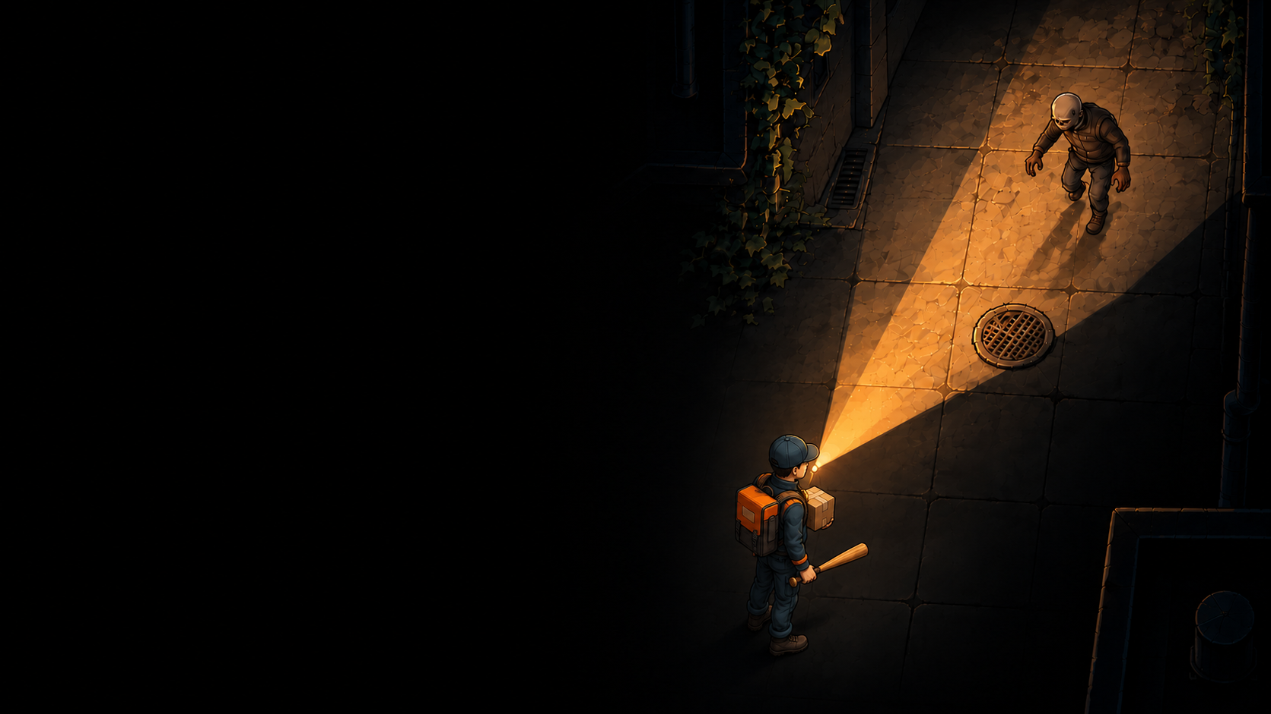
2D게임프로그래밍 1차 프로젝트 발표
DEAD
ROUTE
작은 골목에서 살아남아
택배 한 건을 배달
고정 사선 2.5D 전투·배달
시점 콘셉트
Notes:
발표 시간 배분: 10초
Dead Route는 작은 골목에서 좀비와 거리를 조절하며 택배를 배달하는 2.5D 게임입니다.
기획 출처: 프로젝트 루트 PRD.md 및 plans/development-roadmap.md, 2026-11-03 기준. 수업 요구사항: 2026_2DGP_1차발표가이드.pdf 2~3쪽. 1차 발표는 기획과 개발 계획 중심이며 구현 완성도·진척·Git 관리는 2차·3차부터 평가에 반영. 이미지는 실제 실행 화면이 아닌 시점·장비·전투 콘셉트. 현재 새 2.5D 게임 구현은 미착수.
보충: 참고 그림의 높은 사선 시점과 세운 인물·다리·발·건물 앞뒤를 목표로 함. Python/pico2d의 2D 스프라이트로 표현, 실제 3D 엔진·높이 이동 미도입.
시각자료 출처: presentation/assets/SOURCES.md. 게임 규칙과 수치는 자체 단순화안이며 원작의 정확한 계산식이 아님.

Slide 2
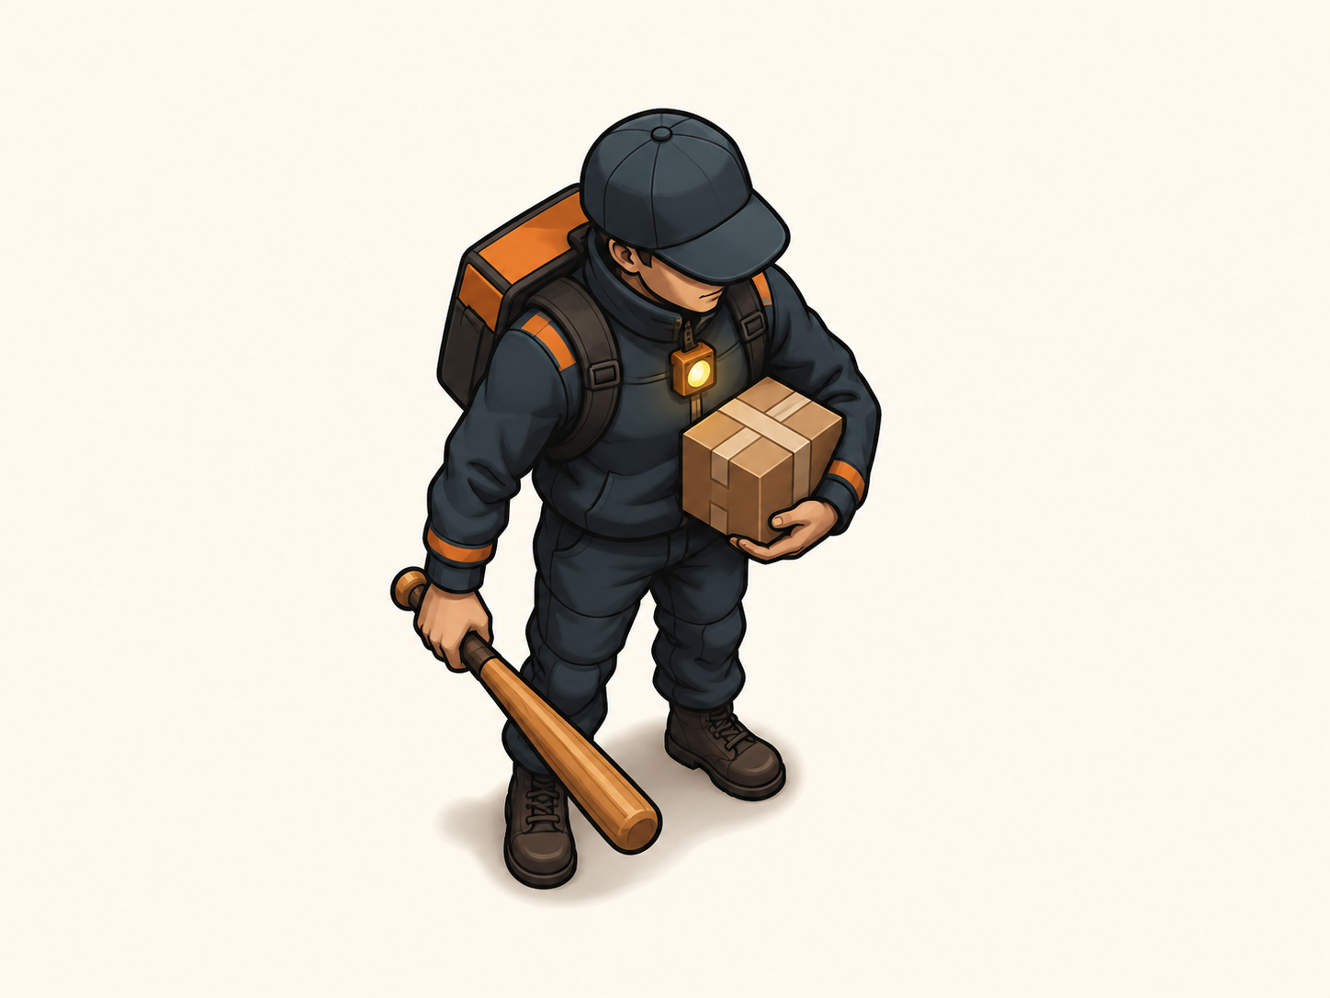
택배 한 건의 목표
살아서
택배 1건 전달
왼손 택배 · 오른손 방망이
손전등은 가슴 부착형
WASD·Shift
마우스
왼쪽 클릭
E
이동·달리기
조준·손전등
방망이 공격
수령·전달
장비 콘셉트 · 실제 게임 스프라이트 아님
02
Notes:
발표 시간 배분: 15초
목표는 살아서 택배 한 건을 전달하는 것입니다. 왼손은 택배, 오른손은 방망이를 듭니다. WASD로 움직이고 마우스로 조준하며, 적을 바라본 채 물러날 수 있습니다.
기획 출처: 프로젝트 루트 PRD.md 및 plans/development-roadmap.md, 2026-11-03 기준. 수업 요구사항: 2026_2DGP_1차발표가이드.pdf 2~3쪽. 1차 발표는 기획과 개발 계획 중심이며 구현 완성도·진척·Git 관리는 2차·3차부터 평가에 반영. 이미지는 실제 실행 화면이 아닌 시점·장비·전투 콘셉트. 현재 새 2.5D 게임 구현은 미착수.
보충: Enter 시작, 결과 화면 R 재시작, Esc 종료. E 상호작용은 가까우면서 시야·벽 검사를 만족해야 함. 이동과 조준 분리, 왼손 택배를 발판으로 사용하지 않음.
시각자료 출처: presentation/assets/SOURCES.md. 게임 규칙과 수치는 자체 단순화안이며 원작의 정확한 계산식이 아님.

Slide 3
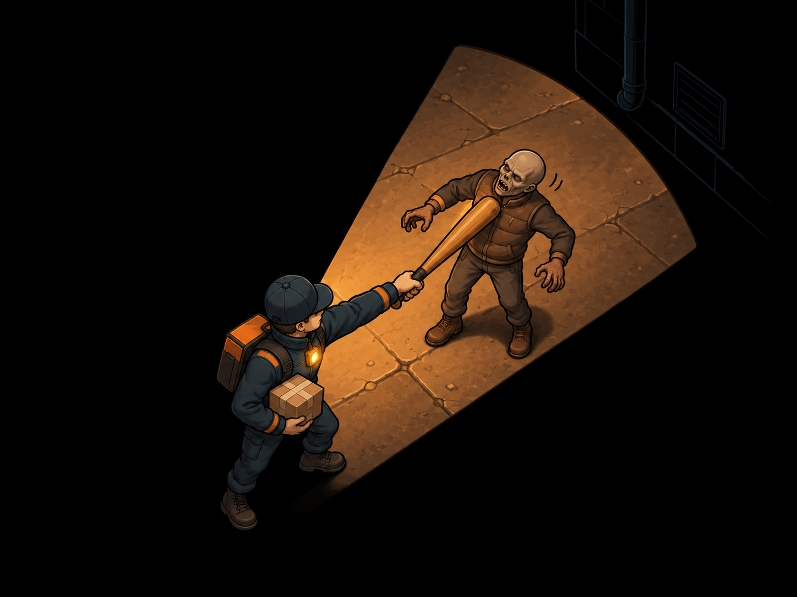
거리 조절 전투
준비 → 타격 → 회복, 한 번에 한 마리
방향과 거리
적을 보며 물러나기
유효 타격 5회
밀림 없이 잠깐 경직
공격 후 빈틈
회복 중 주변을 경계
타격 콘셉트 · 실제 실행 화면 아님
03
Notes:
발표 시간 배분: 20초
전투는 좀보이드의 거리 조절 감각을 참고합니다. 준비와 타격, 회복 사이에 빈틈이 있어 한 번씩 신중하게 공격해야 합니다. 좀비는 다섯 대에 쓰러지며, 맞으면 밀리지 않고 잠깐 경직됩니다.
기획 출처: 프로젝트 루트 PRD.md 및 plans/development-roadmap.md, 2026-11-03 기준. 수업 요구사항: 2026_2DGP_1차발표가이드.pdf 2~3쪽. 1차 발표는 기획과 개발 계획 중심이며 구현 완성도·진척·Git 관리는 2차·3차부터 평가에 반영. 이미지는 실제 실행 화면이 아닌 시점·장비·전투 콘셉트. 현재 새 2.5D 게임 구현은 미착수.
보충: 플레이어3HP·좀비5HP, 피해각각1. 공격전체0.6초·0.18초에타격1회, 좀비0.4초제자리경직·경직중이동/접촉피해중단. 한공격중중복타격불가, 벽뒤/사거리밖불가. 좀보이드의거리조절감각을참고하되밀침/넘어짐/확률판정은추가하지않음.
시각자료 출처: presentation/assets/SOURCES.md. 게임 규칙과 수치는 자체 단순화안이며 원작의 정확한 계산식이 아님.

Slide 4
빛과 소음으로 판단하는 위험
빛 안에서 확인
밖은 완전 암흑
건물 윤곽만 희미하게
보이지 않는 발소리
가까울수록 크게 들림
달리기·헛스윙도 소음 발생
헛스윙으로 유도한 뒤 우회 배달하는 선택
시야 분위기 콘셉트
Notes:
발표 시간 배분: 20초
손전등 안만 보이고 밖은 건물 윤곽만 희미하게 남습니다. 보이지 않는 좀비의 발소리와 신음은 가까울수록 커집니다. 헛스윙으로 좀비를 소음 위치에 유도하고 다른 길로 배달하는 선택도 가능합니다.
기획 출처: 프로젝트 루트 PRD.md 및 plans/development-roadmap.md, 2026-11-03 기준. 수업 요구사항: 2026_2DGP_1차발표가이드.pdf 2~3쪽. 1차 발표는 기획과 개발 계획 중심이며 구현 완성도·진척·Git 관리는 2차·3차부터 평가에 반영. 이미지는 실제 실행 화면이 아닌 시점·장비·전투 콘셉트. 현재 새 2.5D 게임 구현은 미착수.
보충: 지면빛340px·전체80도·벽차단. 빛밖좀비/상태/체력/표식/효과숨김. 발소리/신음은벽·시야와독립, 청취520px안에서거리감쇠. 소리만들은좀비는발생당시위치를조사, 직접시야우선. 추가좀비가전투소음에몰리는상황은기본판안정뒤의확장검증. 부착등/정확한가시성규칙은PRD기준이며이미지는정확한마스크도식이아님.
시각자료 출처: presentation/assets/SOURCES.md. 게임 규칙과 수치는 자체 단순화안이며 원작의 정확한 계산식이 아님.

Slide 5
첫 기본판과 제작 범위
작은 한 판부터
4방향 최소 모션
지도 1개
좀비 1마리
방망이 1종
배달 1건
한 방향 샘플부터 검증
발 접지·후진·앞뒤 가림 확인
정교한 그래픽은 이후 적용
현재는 기획·개발 준비
새 2.5D 실행본은 구현 전
추가 좀비·8방향은 안정 후 검토
05
Notes:
발표 시간 배분: 10초
첫 범위는 지도와 좀비, 방망이, 배달 각각 하나입니다. 4방향 최소 모션부터 적용하고, 추가 좀비와 정교한 그래픽은 기본판 안정 후 검토합니다.
기획 출처: 프로젝트 루트 PRD.md 및 plans/development-roadmap.md, 2026-11-03 기준. 수업 요구사항: 2026_2DGP_1차발표가이드.pdf 2~3쪽. 1차 발표는 기획과 개발 계획 중심이며 구현 완성도·진척·Git 관리는 2차·3차부터 평가에 반영. 이미지는 실제 실행 화면이 아닌 시점·장비·전투 콘셉트. 현재 새 2.5D 게임 구현은 미착수.
보충: 원작전체생존시뮬레이션을재현하지않고작은골목의전투/소음판단과배달을목표로함. 총/차량/제작/생활상태/옥상/발판상자/높이이동제외. 공격스태미나·좀비2~3·16방향·상하체분리·3D원본사전렌더는미확정. AI캐릭터권장/기존에셋허용조건은교수추가공지출처이며이PDF본문과구분.
시각자료 출처: presentation/assets/SOURCES.md. 게임 규칙과 수치는 자체 단순화안이며 원작의 정확한 계산식이 아님.

Slide 6
단계별 개발 계획
11/7
2.5D 작은 장면
Python
+ pico2d
발 접지·이동·마우스 조준
11/14
한 마리와 거리 전투
보행·공격·경직·체력 소진
11/21~28
좀비 반응과 한 판 통합
기본판 안정 후 확장
소음·암흑·사운드·배달 완주
12/6
검수와 안정화
새 환경 실행·리소스·제출 준비
12/6은 자체 목표
학교 마감일은 확인 필요
06
Notes:
발표 시간 배분: 15초
이동과 발 접지부터 검증하고 전투, 좀비 반응, 암흑과 소리를 연결합니다. 11월 말 한 판 완주, 12월 6일 자체 완성이 목표입니다. 현재는 기획과 개발 준비 단계이며, 작은 실행본부터 완성하겠습니다.
기획 출처: 프로젝트 루트 PRD.md 및 plans/development-roadmap.md, 2026-11-03 기준. 수업 요구사항: 2026_2DGP_1차발표가이드.pdf 2~3쪽. 1차 발표는 기획과 개발 계획 중심이며 구현 완성도·진척·Git 관리는 2차·3차부터 평가에 반영. 이미지는 실제 실행 화면이 아닌 시점·장비·전투 콘셉트. 현재 새 2.5D 게임 구현은 미착수.
보충: R1~R6상세일정은개발계획참고. 학교마감12월둘째주예상이나정확한날짜와주당투입시간미정. 진척이늦으면추가좀비·8방향·정교한아트등제외하고기본판완주유지. 실제영상은리허설과편집으로정확90초에맞출것. 자동슬라이드시간배분은실제음성영상길이검증을대신하지않음.
시각자료 출처: presentation/assets/SOURCES.md. 게임 규칙과 수치는 자체 단순화안이며 원작의 정확한 계산식이 아님.

